Slide 1

Dataset – Regole di Cleaning
Gestione degli #N/A
Se per una specifica data e specifica company viene a mancare il valore del rendimento, si elimina la company dalle osservazioni relative a quella data
Se per almeno una data, il valore di un particolare fattore di rischio non è osservabile per più del 20% delle company, si elimina totalmente il fattore di rischio
Se per una specifica data, i valori relativi a tutti i fattori di rischio per una specifica company non sono osservabili, si elimina la company per quella specifica data
Tutti i restanti #N/A vengono sostituiti con il valore della mediana per quella specifica data e per lo specifico settore di appartenenza
Gestione degli Outliers
Tutti gli outliers sono sostituiti rispettivamente con:
Il valore del 95% percentile se superiori
Il valore del 5% percentile se inferiori

Slide 2
Formulazione della strategia
Definizione del problema
L’individuazione dei migliori fattori per la costruzione di una strategia di investimento è affrontata per mezzo di un problema di classificazione secondo tre differenti approcci:
ALTERNATIVA 1: i rendimenti per ogni data sono suddivisi in due classi: positivi e negativi. I fattori di rischio vengono utilizzati per determinare in quale classe cade la specifica osservazione.
ALTERNATIVA 2: i rendimenti per ogni data e per ogni settore sono classificati in gruppi corrispondenti ai 5 quantili 0 = [0,20%), 1 = [20,40%), …, 4 = [80,100%]. I fattori di rischio vengono utilizzati per determinare in quale classe cade ogni osservazione.
ALTERNATIVA 3: sia i rendimenti che i fattori di rischio per ogni data e per ogni settore sono classificati in gruppi corrispondenti ai 5 quantili come per l’alternativa 2. I fattori di rischio vengono utilizzati per determinare in quale classe cade ogni osservazione.
Individuazione della strategia
Il modello viene allenato su una finestra rolling e utilizzato per la previsione dei rendimenti all’istante immediatamente successivo. Viene quindi utilizzata la previsione dei rendimenti per costruire una strategia di investimento:
STRATEGIA 1 (long only): i pesi di investimento sono proporzionali alla classe di ritorno
STRATEGIA 2 (long-short): i pesi di investimento sono equiponderati positivamente laddove la classe di ritorno è massima, negativamente laddove e minima

Slide 3
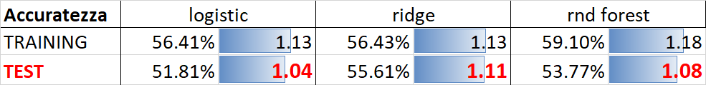
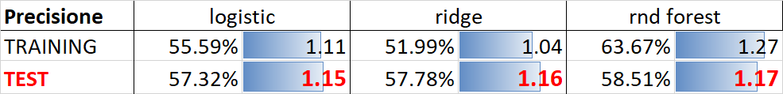
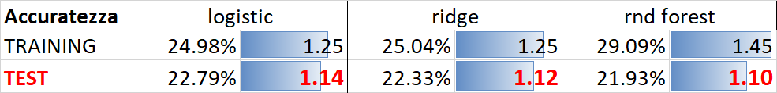
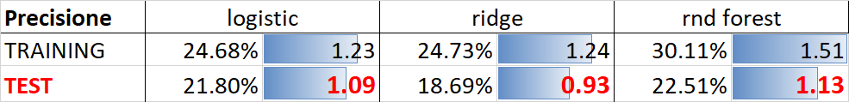
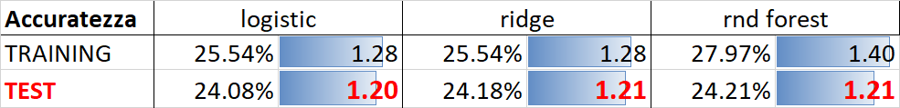
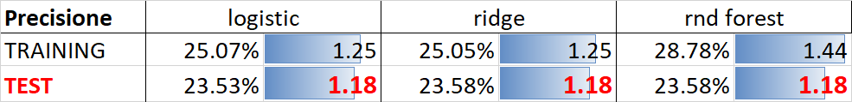
Bontà del modello
La bontà del modello è stata valutata in base a i seguenti parametri:
ACCURATEZZA: numero di predizioni corrette sul totale delle predizioni
PRECISIONE: numero di veri positivi sul numero di veri positivi e falsi positivi.
Di seguito sono riportati i valori di accuratezza media e precisione media ottenuti nelle tre diverse alternative per ciascun modello. I valor medi sono calcolati sul 6,5 anni di predizioni ottenute utilizzando per ogni istante gli 8 anni storici precedenti in training.
I valori sono quindi rapportati al numero di classi per ottenere un fattore di bontà comparabile tra le 3 diverse alternative.
Alternativa 1
Alternativa 2
Alternativa 3

Slide 4
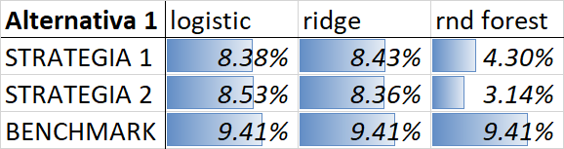
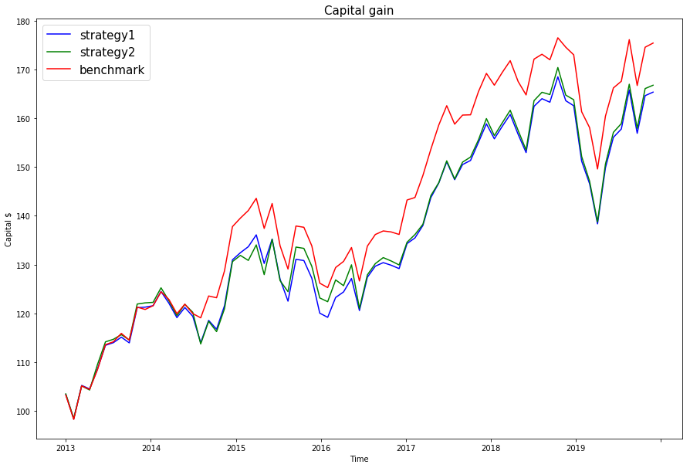
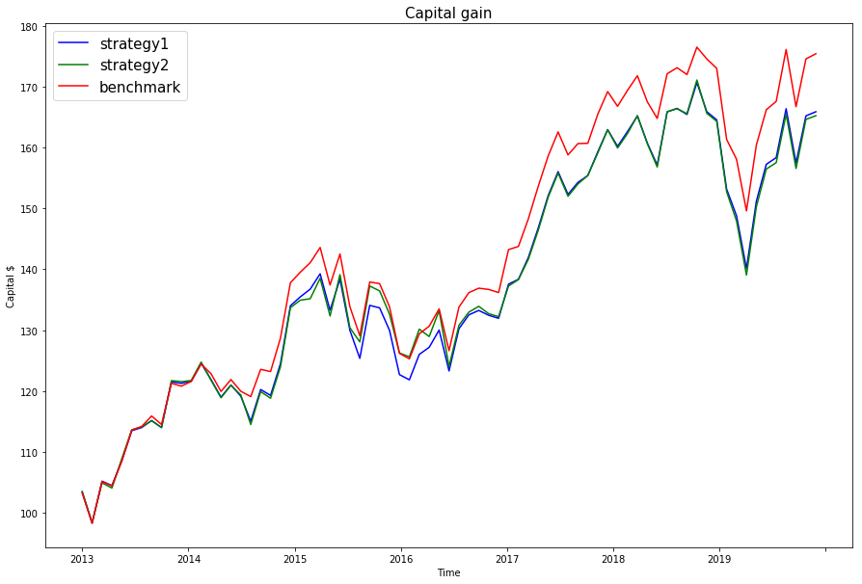
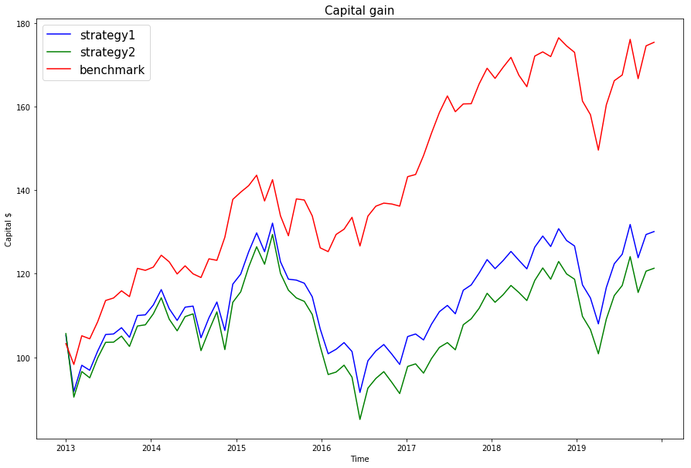
Performance (1/3)
La valutazione delle performance è stata fatta confrontando le due strategie di investimento contro una strategia di investimento equi-ponderata su tutte le company.
Per ogni istante di ribilanciamento i modelli sono stati fittati sullo storico dei precedenti 8 anni. Per la strategia long-short si è considerata la vendita di una posizione corta (fino al 20% del capitale) per finanziare una posizione lunga.
Di seguito sono riportati i valori dei rendimenti annualizzati per un periodo di investimento totale di circa 6,5 anni.
Alternativa 1

Slide 5
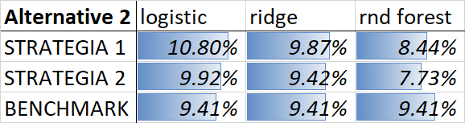
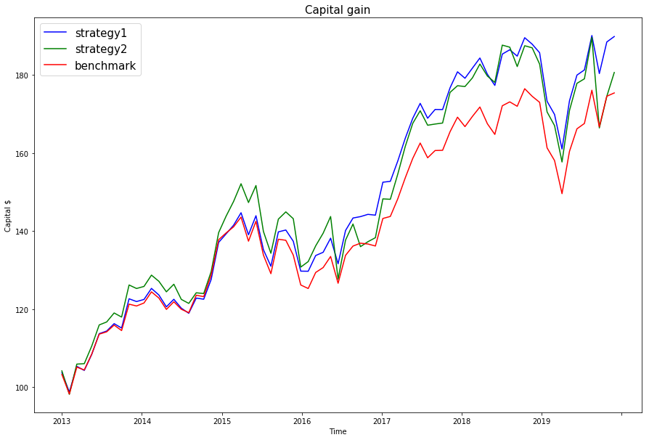
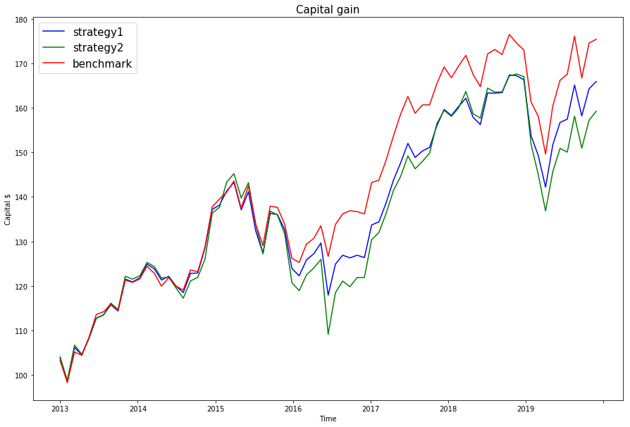
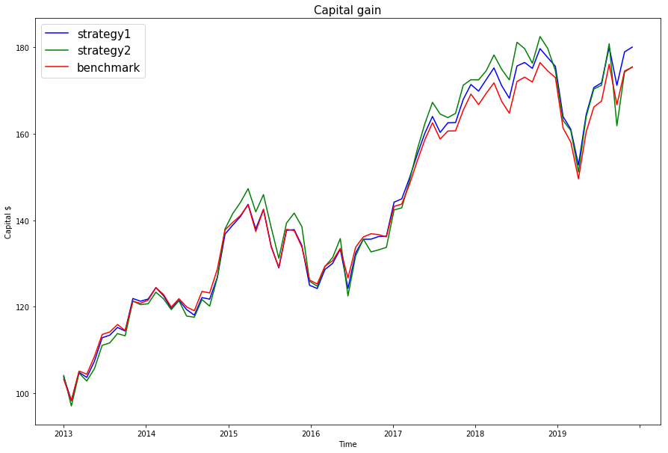
Performance (2/3)
Alternativa 2

Slide 6
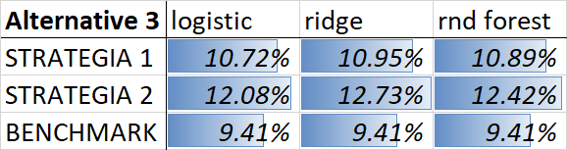
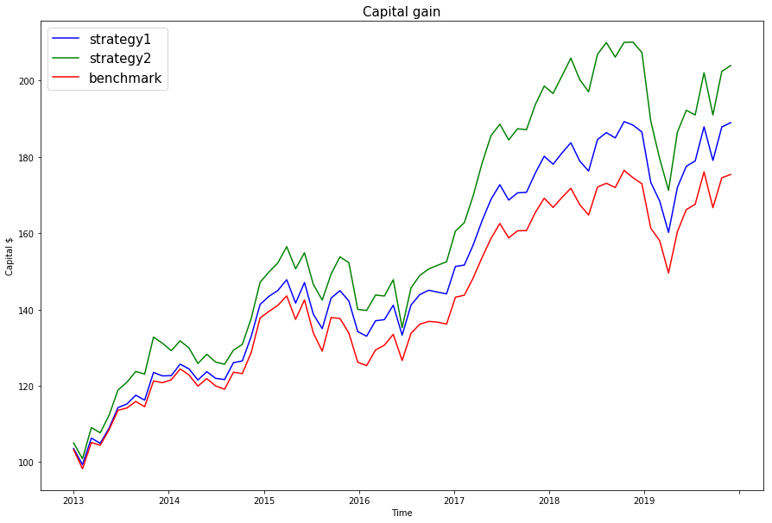
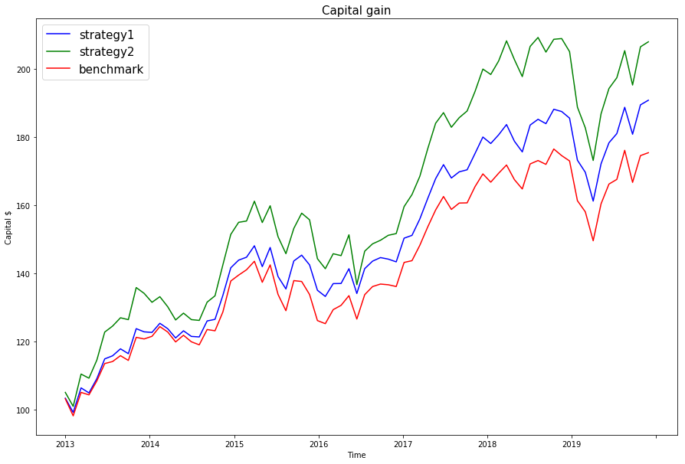
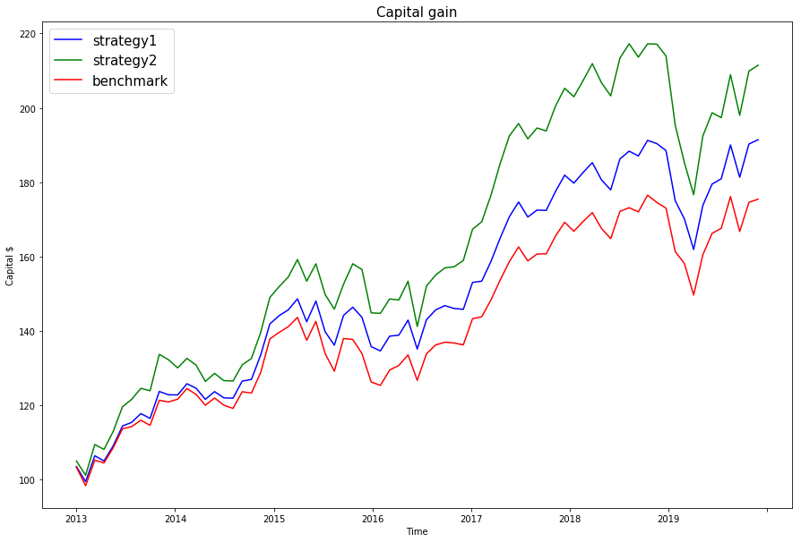
Performance (3/3)
Alternativa 3

Slide 7
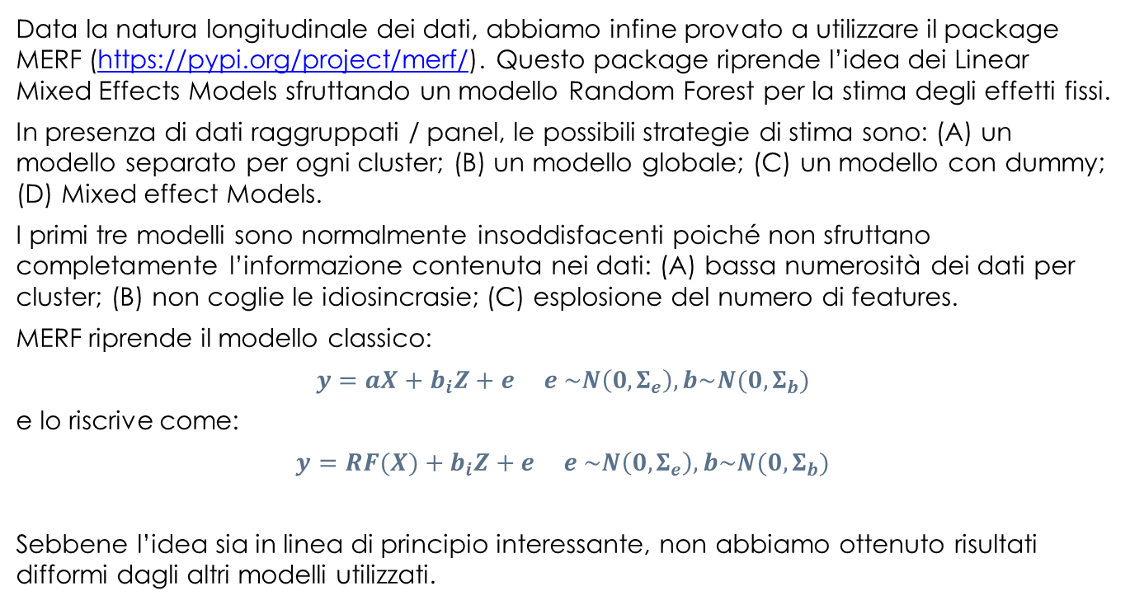
Estensioni modello - MERF
Mixed Effects Random Forests
Data la natura longitudinale dei dati, abbiamo infine provato a utilizzare il package MERF (https://pypi.org/project/merf/). Questo package riprende l’idea dei Linear Mixed Effects Models sfruttando un modello Random Forest per la stima degli effetti fissi.
In presenza di dati raggruppati / panel, le possibili strategie di stima sono: (A) un modello separato per ogni cluster; (B) un modello globale; (C) un modello con dummy; (D) Mixed effect Models.
I primi tre modelli sono normalmente insoddisfacenti poiché non sfruttano completamente l’informazione contenuta nei dati: (A) bassa numerosità dei dati per cluster; (B) non coglie le idiosincrasie; (C) esplosione del numero di features.
MERF riprende il modello classico:
$$y=aX+b_{i}Z+e e \sim N\left(0,Σ_{e}\right), b\sim N(0,Σ_{b})$$
e lo riscrive come:
$$y=RF(X)+b_{i}Z+e e \sim N\left(0,Σ_{e}\right), b\sim N(0,Σ_{b})$$
Sebbene l’idea sia in linea di principio interessante, non abbiamo ottenuto risultati difformi dagli altri modelli utilizzati.

